Slide 1

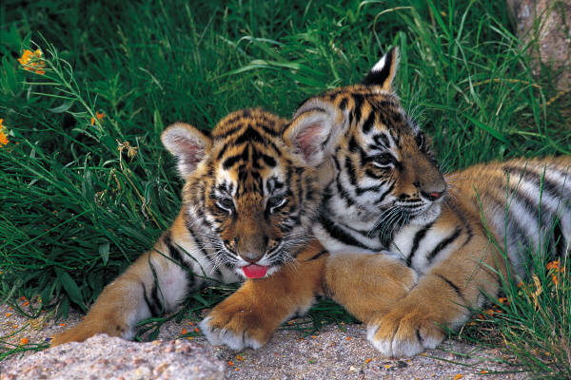
Úspěchy malých Tygříků ze Souše roč. 2005-2007

Slide 2

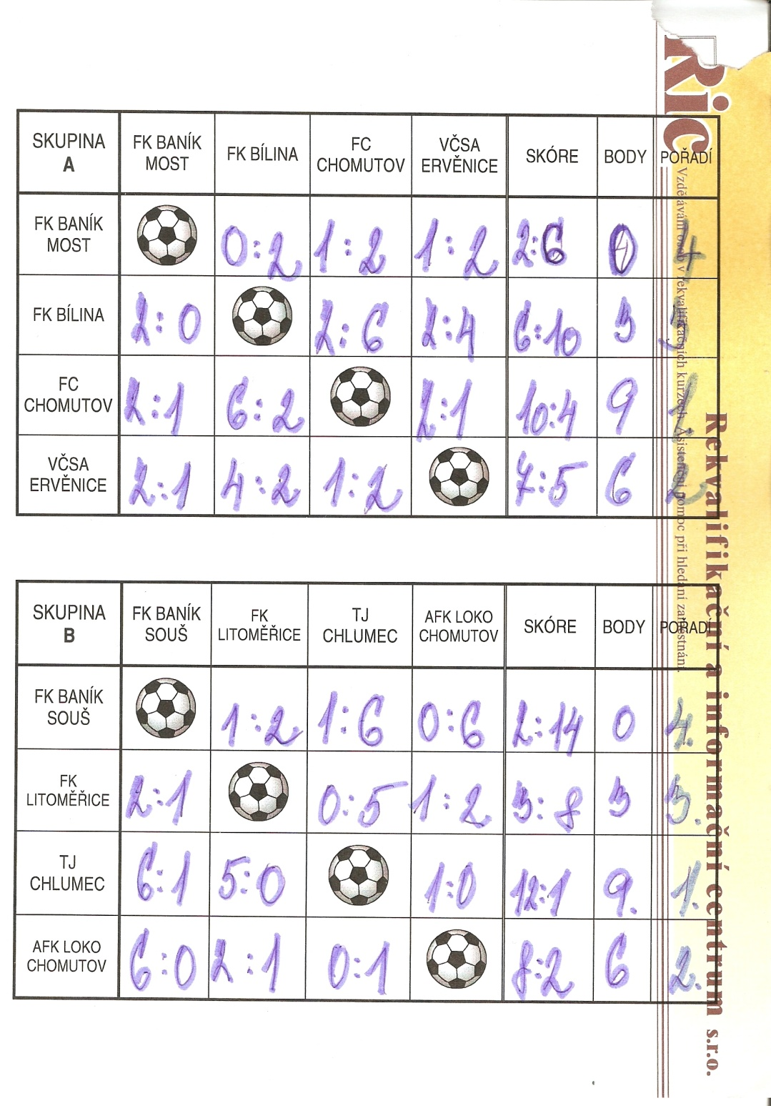
Notes:
Turnaj ročníku 2005, ve Velebudicích. 14.01.2012.

